Slide 1
4.5.2020.
4.c

Slide 2
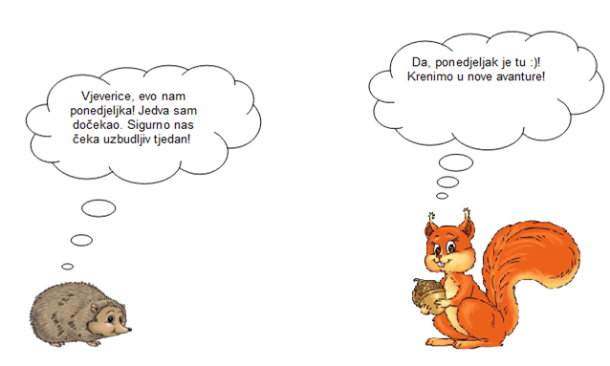
Dobro jutro, dragi moji. Kako ste? Jeste li se odmorili tijekom vikenda? Što ste radili, jeste li nasmijali nekoga, je li netko nasmijao vas? Nadam se da ste dobro i da pomažete roditeljima.
Ponedjeljak je, a to znači da upravo kreće naš novi radni tjedan

Slide 3
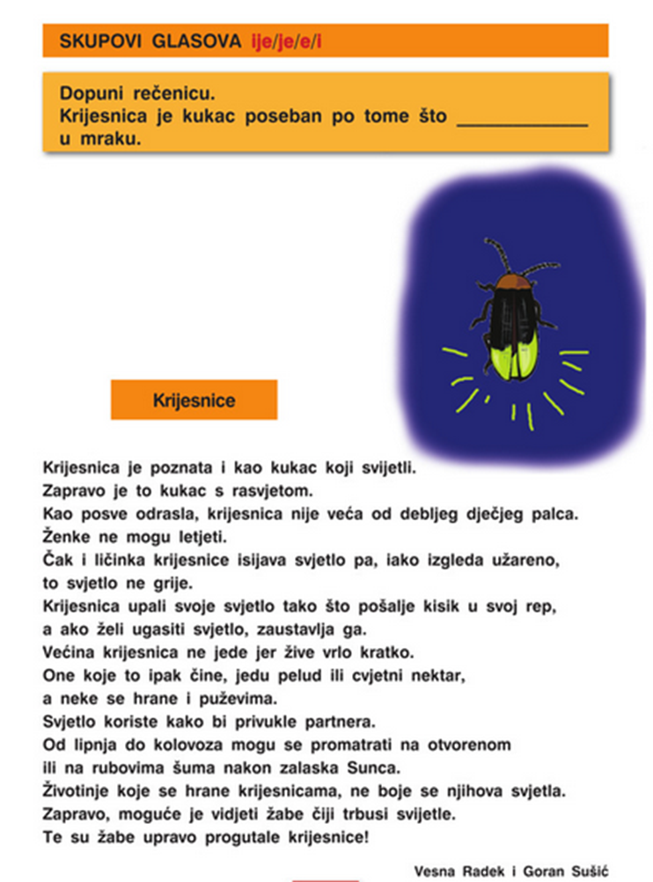
Hrvatski jezik
PROČITAJ TEKST

Slide 4
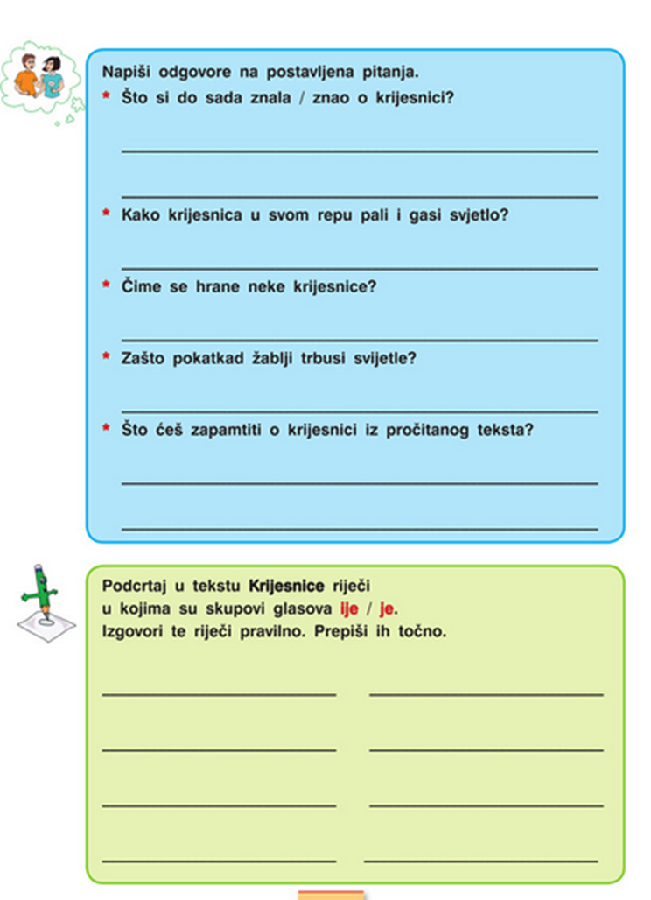
HRVATSKI JEZIK
NAPIŠI NASLOV I ODGOVORI NA PITANJA U BILJEŽNICU.

Slide 5
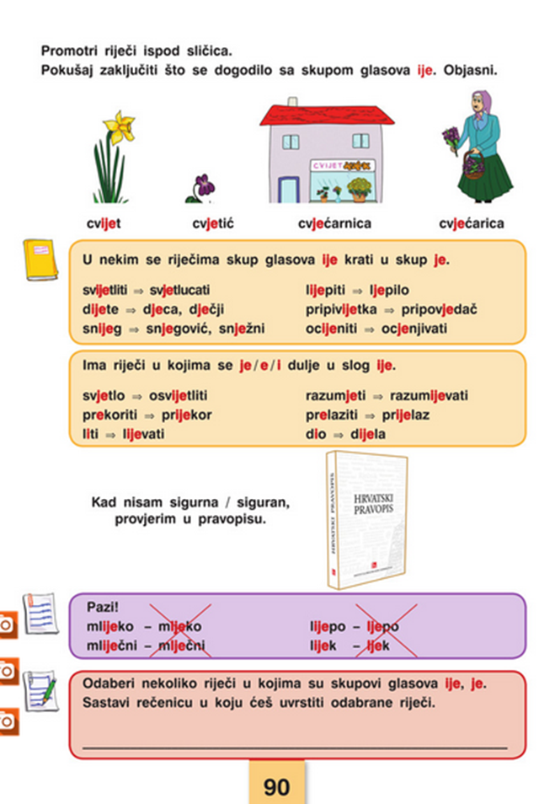
HRVATSKI JEZIK
PROMOTRI !

Slide 6
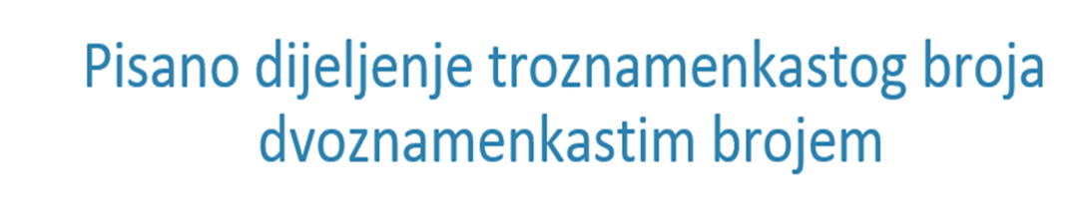

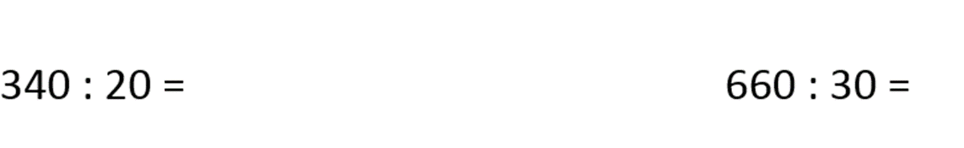
MATEMATIKA
NAPIŠI NASLOV U BILJEŽNICU.
RIJEŠI ZADATKE.

Slide 7
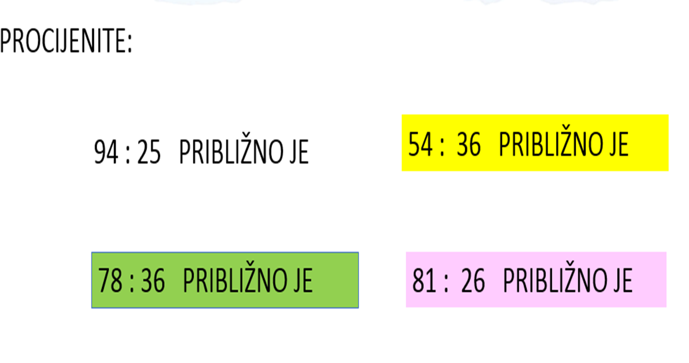
MATEMATIKA

Slide 8
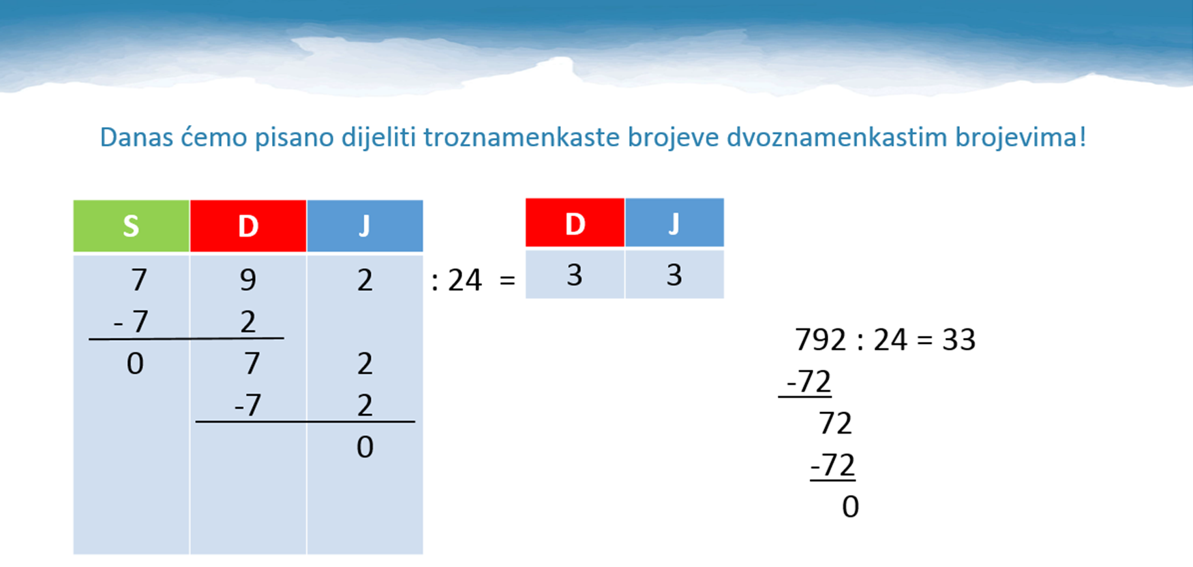
MATEMATIKA

Slide 9
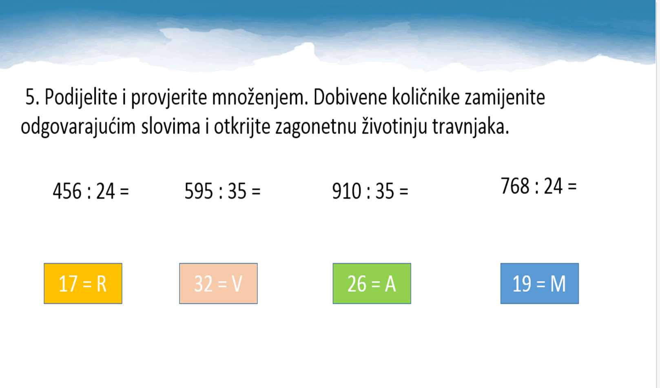
MATEMATIKA

Slide 10
PID - PONAVLJANJE
https://wordwall.net/hr/resource/898106/priroda-i-dru%c5%a1tvo/ljudsko-tijelo
https://wordwall.net/hr/resource/898091/priroda-i-dru%c5%a1tvo/ljudski-organi-su-spoji-sliku-s-to%c4%8dnim-nazivom
https://wordwall.net/hr/resource/897639/priroda-i-dru%c5%a1tvo/glavni-dijelovi-tijela

Slide 11
Sat razrednika – Učiti kako učiti
https://www.youtube.com/watch?v=x_21Uha9c5Q&feature=emb_logo

Slide 12
Dop
Danas ponavljamo vrste riječi: imenice, glagole i pridjeve. Pred tobom je priča pod naslovom PROLJETNA KIŠA.
Tvoj je zadatak da iz nje u pisanku ispišeš zadane vrste riječi. Možeš pisati u stupce ili napravi tablicu. Napiši 5 imenica, 5 glagola i 5 pridjeva.

Slide 13
dop
Proljetna kiša
Pada kiša. Sićušne kapljice spuštaju se na mokro tlo. Tihi zvuk kiše donosi mir. Volim promatrati kišu kako pada. U sebi nosi miris trave i cvijeća.
Kroz prozor vidim i cvjetnjak ispred susjedine kuće. Tulipani bajkovitih boja lagano su pognuli glave kao da se klanjaju kiši. Jorgovan svjetluca pun bisernih kapljica vode. Izgleda nestvarno. Žute narcise plešu proljetni ples nošene vjetrom.
Maleni vrapčić skakuće s noge na nogu igrajući se na kiši.
Prolaznik trči za odbjeglim kišobranom. Rijetki automobili lagano putuju cestom.
To je čarolija proljetne kiše

